Slide 1
«Игра- форма организации детской жизни»
ПРЕЗЕНТАЦИЮ ВЫПОЛНЕЛА
ВОСПИТАТЕЛЬ Д/С № 24 «Пчелка»
О.А. Бакланова

Slide 2
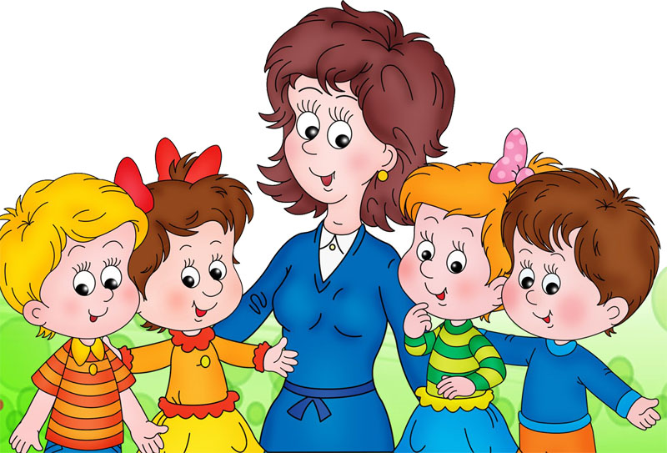
Вернитесь в свое детство, Побудьте с нами в нем, И лучшими друзьями Мы взрослых назовем! Игра - что может быть интереснее и значимее для ребенка? Это и радость, и познание, и творчество. Это то, ради чего ребенок идет в детский сад.

Slide 3
Игра – это свободная и самостоятельная деятельность, возникающая по личной инициативе ребенка. В игре ребенок исходит из своих непосредственных потребностей и интересов, играет ради чувства удовольствия, которое она доставляет. Однако, учитывая ее огромное воспитательное воздействие на ребенка, взрослые должны руководить играми детей, создавать условия для их возникновения и развития. Без педагогического руководства игра может принести вред психическому и физическому развитию детей (переутомление, статическая поза, чрезмерная подвижность). Педагог должен создать у детей радостное, бодрое настроение в игре. Положительные эмоции - это залог полноценного нервно-психического развития ребенка, а также условие воспитания жизнерадостного, доброжелательного характера.

Slide 4
ПЕДАГОГИЧЕСКИЕ ПРИНЦИПЫ
ОРГАНИЗАЦИИ ИГРЫ

Slide 5
1. Чтобы дети играли, воспитатель должен играть вместе с детьми на протяжении всего дошкольного детства, но на каждом возрастном этапе развертывать игру особым образом так, чтобы детьми усваивался новый более новый способ построения.

Slide 6
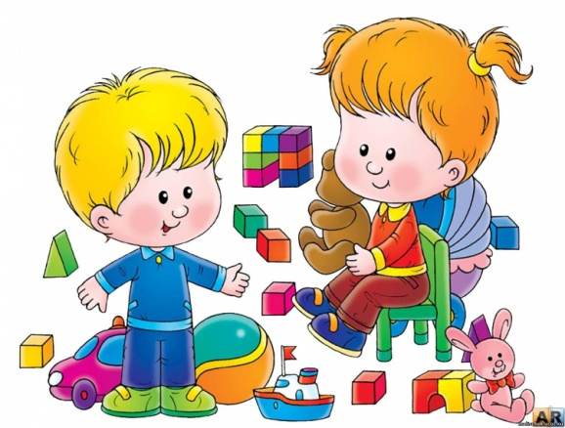
2. При формировании игровых умений необходимо ориентировать ребёнка, как на осуществление игрового действия, так и на пояснение его смысла партнеру.

Slide 7
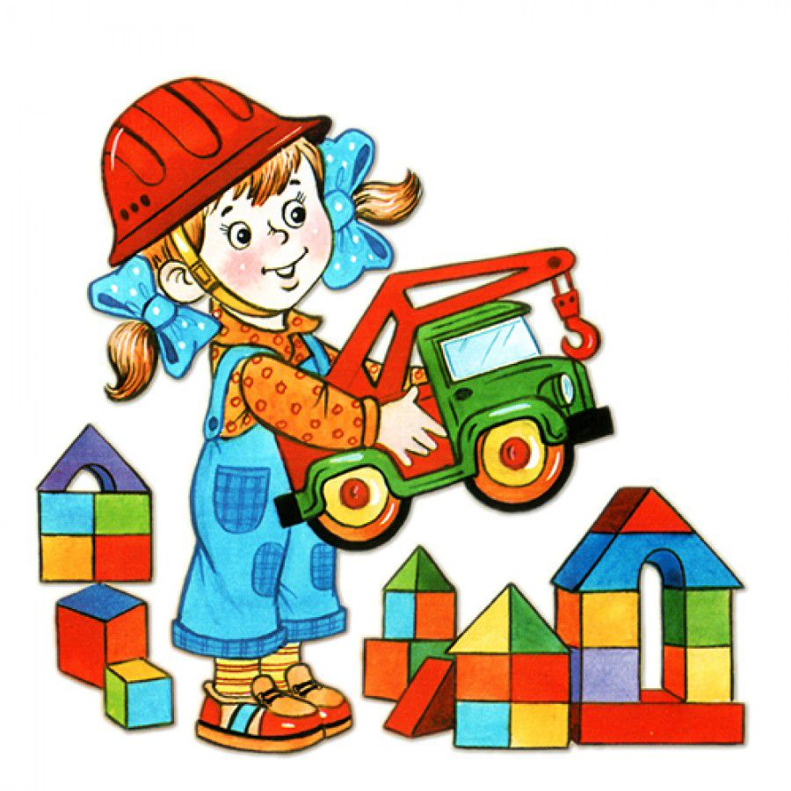
З. Игры от однотемных сюжетов и одноперсонажных переходят к многоперсонажным, а затем к многотемным.

Slide 8
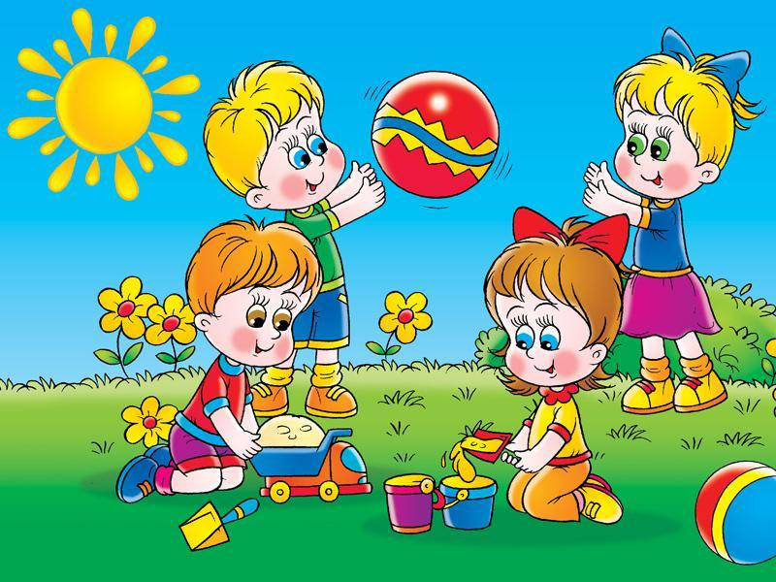
4. Игры должны быть как совместные, так и самостоятельные

Slide 9
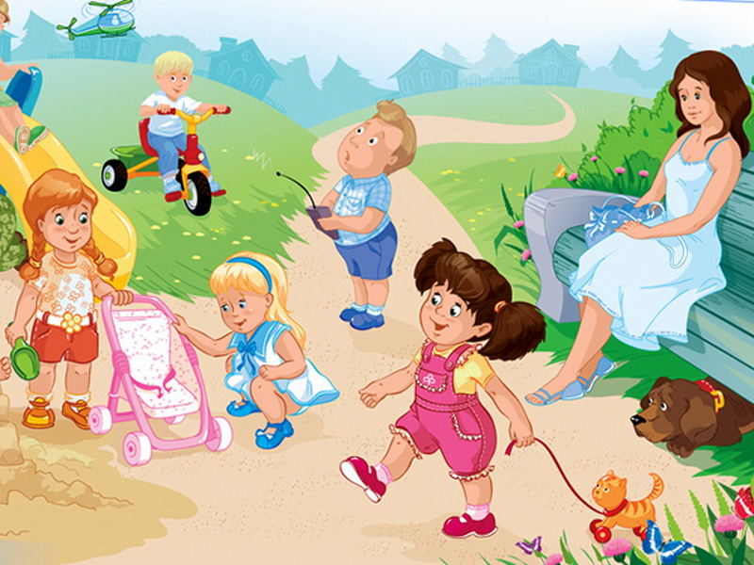
Педагог должен поощрять инициативные и самостоятельные действия детей, по возможности подчиняясь стремлениям и интересам ребенка, стараясь минимально ограничивать его свободу. Притом поощрение и поддержка используются чаще, чем порицание и запрещения. Педагог должен учитывать возможности ребенка, не допуская ощущения его несостоятельности: приходить на помощь при затруднениях, не навязывать сложных и непонятных действий, стараться при взаимодействии в игре находиться на уровне глаз ребенка.

Slide 10
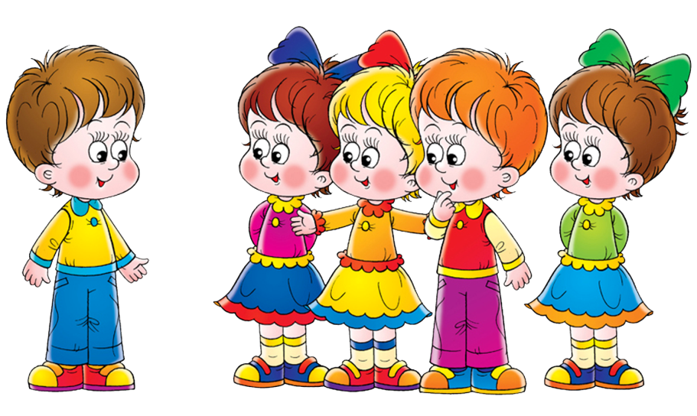
Условно выделяют три вида игр:
игры по инициативе ребенка (творческие)
игры по инициативе взрослого
с готовыми правилами
(дидактические, подвижные игры)
народные игры (созданные народом).

Slide 11
- сюжетно-ролевые игры «в кого-то» или «в нечто». К сюжетно-ролевым играм относятся также игры с элементами труда и художественно-творческой деятельностью.
ТВОРЧЕСКИЕ
их называют потому, что дети сами определяют цель, содержание и правила игры, отражая в основном окружающую жизнь, деятельность человека и отношения между людьми.
- театрализованная деятельность. Театрализованные игры разделяются в зависимости от их вида и специфического сюжетно-ролевого содержания на две основные группы: режиссерские игры и игры-драматизации.
- конструкторские игры . У детей проявляется интерес к свойствам предмета и желание научиться с ними работать. Материалом для этих игр могут быть конструкторы разных видов и размеров, природный материал

Slide 12
Дидактические игры
способствуют, главным образом, развитию умственных способностей ребенка, поскольку содержат умственные задачи, именно в решении которых и заключается смысл игры. Они также способствуют развитию органов чувств ребенка, внимания, памяти, логического мышления.
Игры с правилами.
Эти игры дают возможность систематически тренировать детей в выработке определенных навыков, они очень важны для физического и умственного развития, воспитания характера и воли. Игры с правилами дети усваивают от взрослых, друг от друга.
Подвижные игры
важны для физического воспитания, поскольку способствуют гармоничному развитию, удовлетворяют потребность малышей в движении, способствуют обогащению их двигательного опыта. С детьми дошкольного возраста проводят две разновидности подвижных игр - сюжетные игры и игровые упражнения (несюжетные игры).

Slide 13
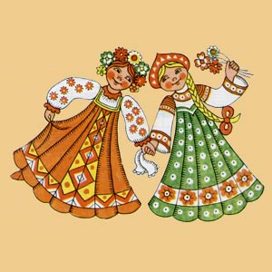
НАРОДНЫЕ ИГРЫ
- это игры, которые построены с учетом этнических особенностей (хороводы, забавы, игры с народной игрушкой и т.д.). Они - неотъемлемая составляющая жизни ребенка в современном дошкольном учреждении, важный источник усвоения общечеловеческих ценностей. Развивающий потенциал этих игр обеспечивается не только наличием соответствующих игрушек, но и особой творческой аурой, которую должен создавать взрослый.

Slide 14
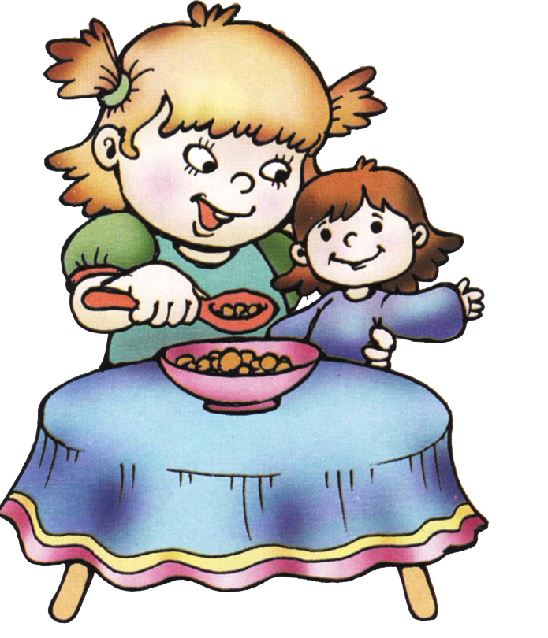
Чтобы воспитание детей в игре проходило успешно необходимо создать условия:
-отвести играм достаточное время,
организовать удобную
спокойную обстановку,
-подобрать игрушки.

Slide 15
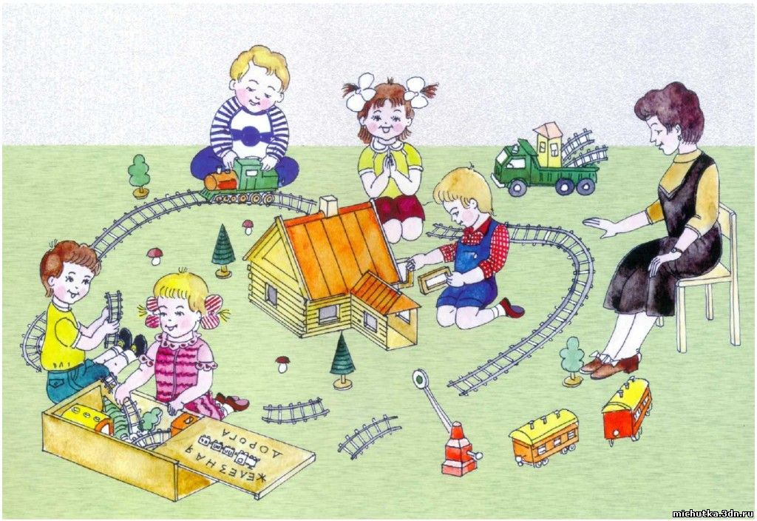
При выборе игр следует учитывать характер предстоящих занятий.
Перед физкультурным занятием - желательны спокойные игры, а если занятие требует однообразного положения - подвижные.

Slide 16
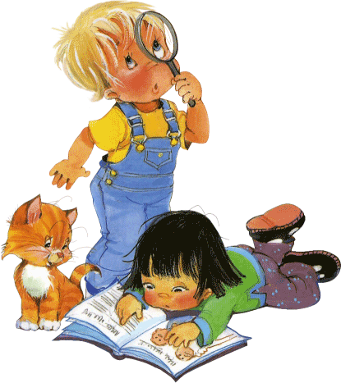
Игры в утренние часы помогают создать бодрое веселое настроение на весь день. Каждый может взять любимую игрушку, объединиться с товарищами. Иногда дети приходят с определенными игровыми намерениями, продолжают начатую накануне игру. Дети могут вернуться к начатой игре после завтрака. Надо дать возможность продолжить игру.

Slide 17
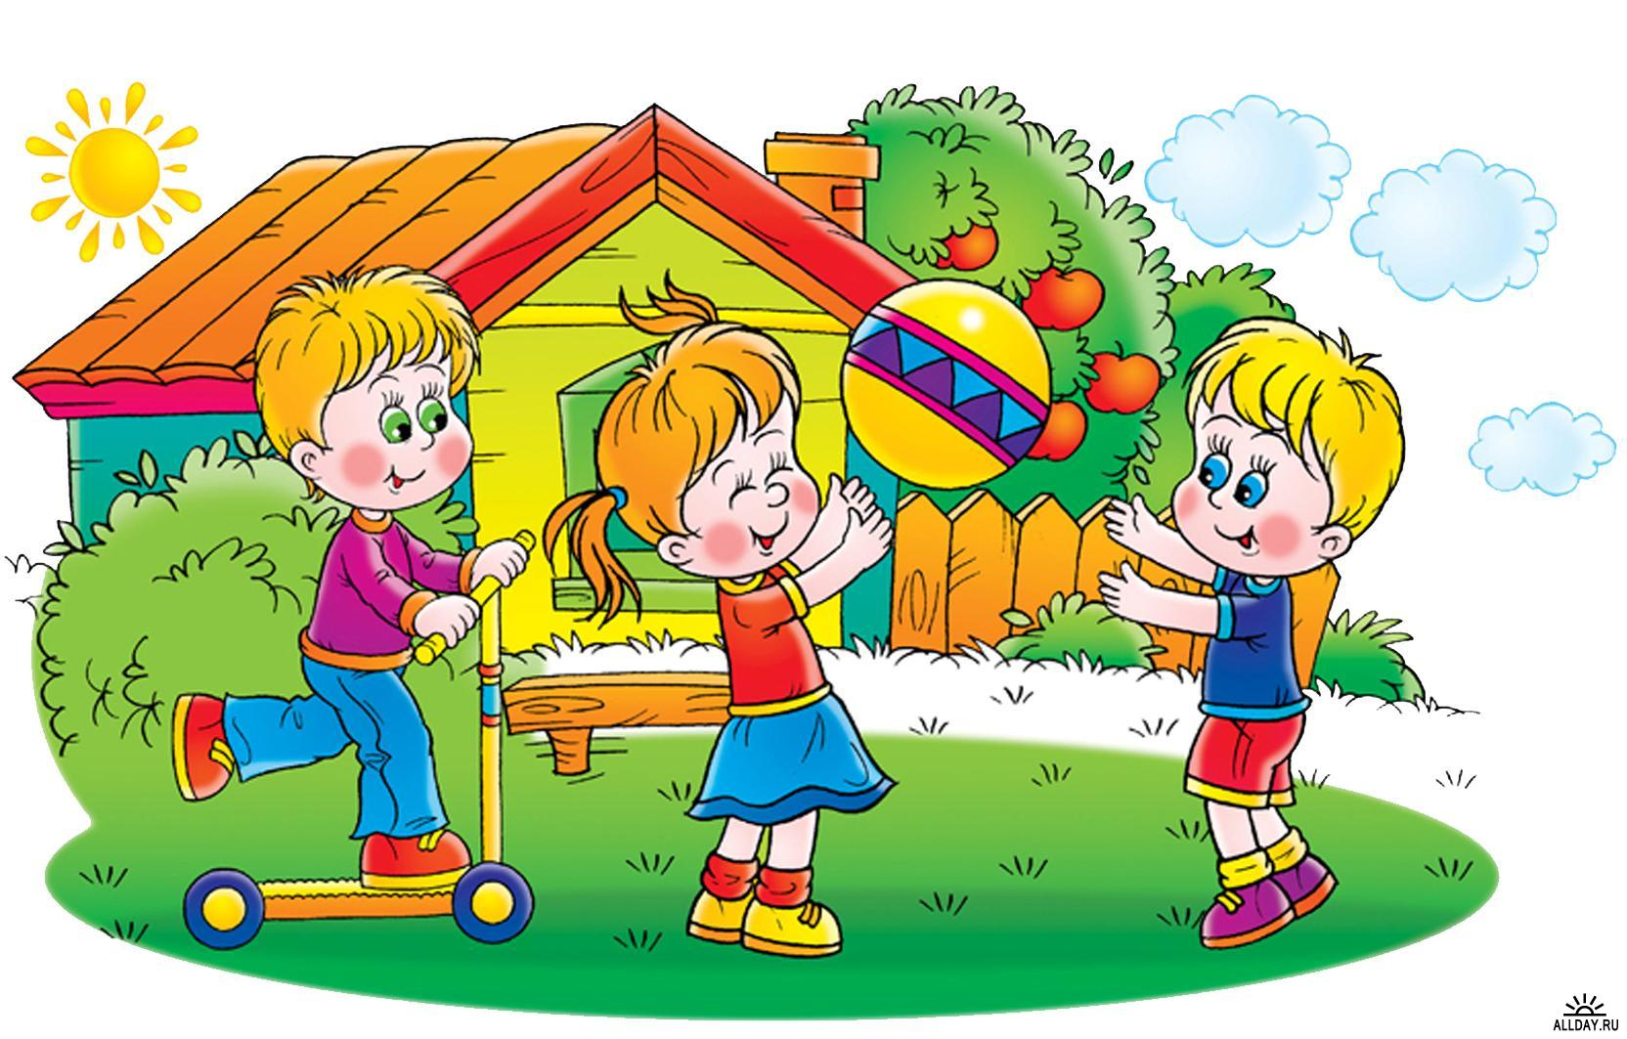
Для игр в группе отводятся время во второй половине дня, а на участке - до обеда и вечером. В это время организуются :
-сюжетные игры,
-строительные,
-игры-драматизации,
-подвижные и
дидактические игры.

Slide 18
В группе нужно создавать обстановку для проведения различных игр:
-Место для игр с крупным строительным материалом выделить так, чтобы дети могли сохранить сделанную постройку.
-Каждая игрушка должна иметь определенное место.

Slide 19
Если дети хотят продолжать игру после обеда или на другой день, им нужно разрешить оставить постройку со всеми игрушками при условии, что они расставлены аккуратно (например: "гараж", "дом"). В играх на участке детям тоже даются все виды игрушек, но при этом учитывают особенности сезона. Перед выходом на прогулку взрослый предлагает детям подумать, как они хотят играть и что им с собой взять.

